Slide 1
学员档案
操作手册

Slide 2
目录
01. 访问官网
02. 登录界面
03. 进入教师教学发展中心
04. 学习中心-经历申报

Slide 3
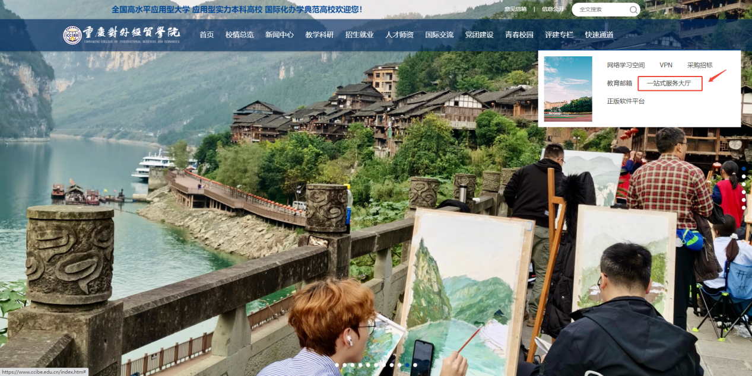

01. 访问学校官网
网页访问“重庆对外经贸学院”官方网站https://www.ccibe.edu.cn/
登录入口
点击导航栏最右侧“快捷通道”—“一站式服务大厅”，通过工号、密码进行登录。

Slide 4
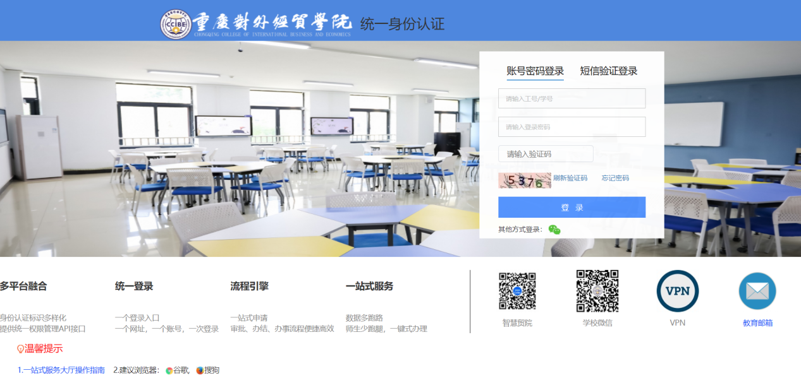
02. 登录界面
进入统一身份认证页面，选择“账号密码登录”，输入账号、密码。已经登录的老师，可忽略此步骤。

Slide 5
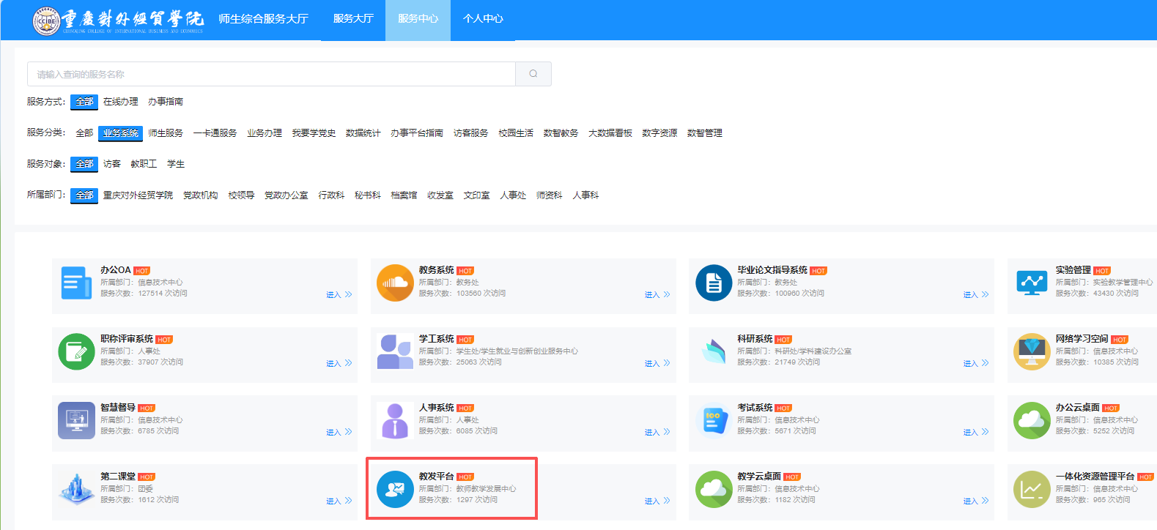
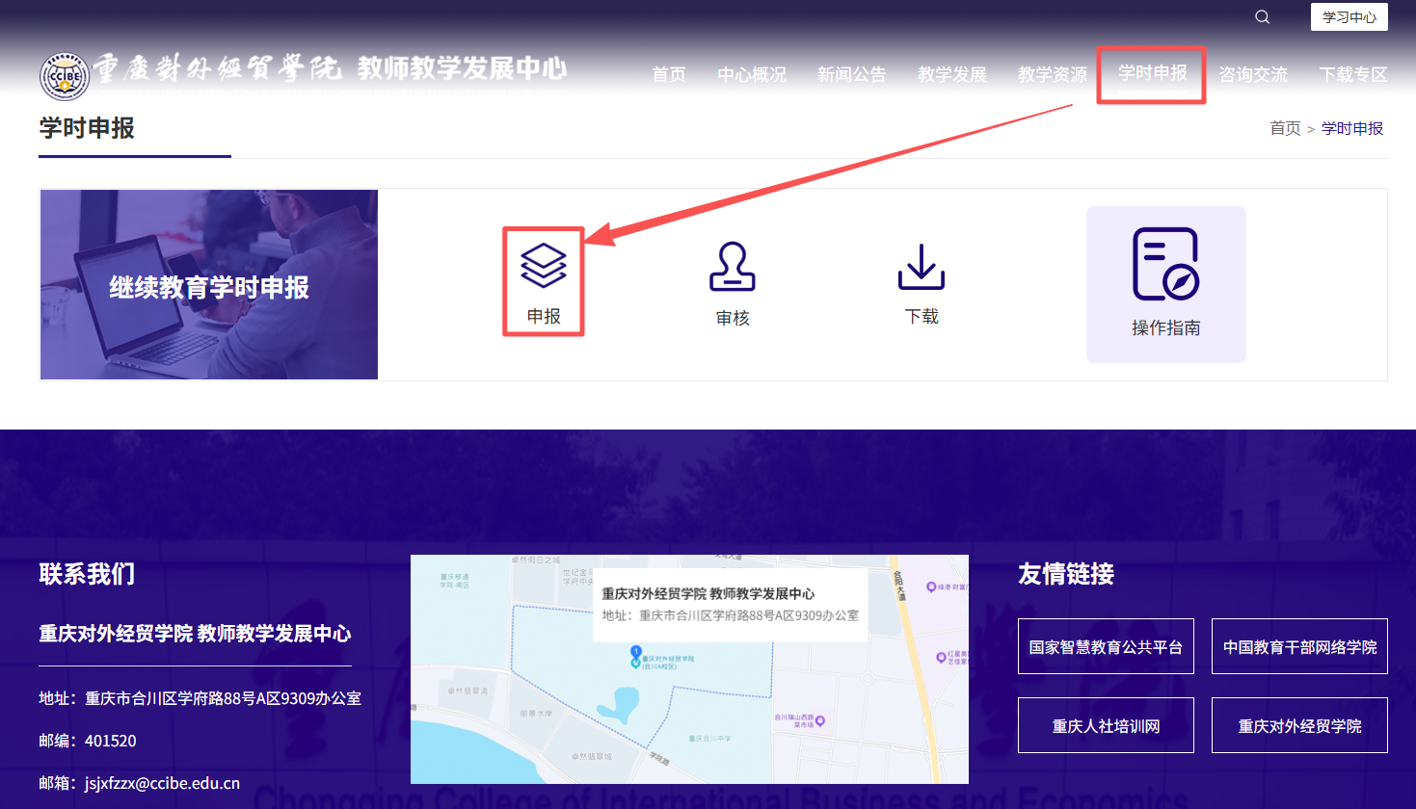
03. 进入教师教学发展中心
点击服务中心，在服务分类“业务系统”中找到“教发平台”，或直接搜索“教发平台”，点击进入，跳转到教师教学发展中心后点击导航栏上面的“学时申报”进入二级页，然后点击“申报”

Slide 6
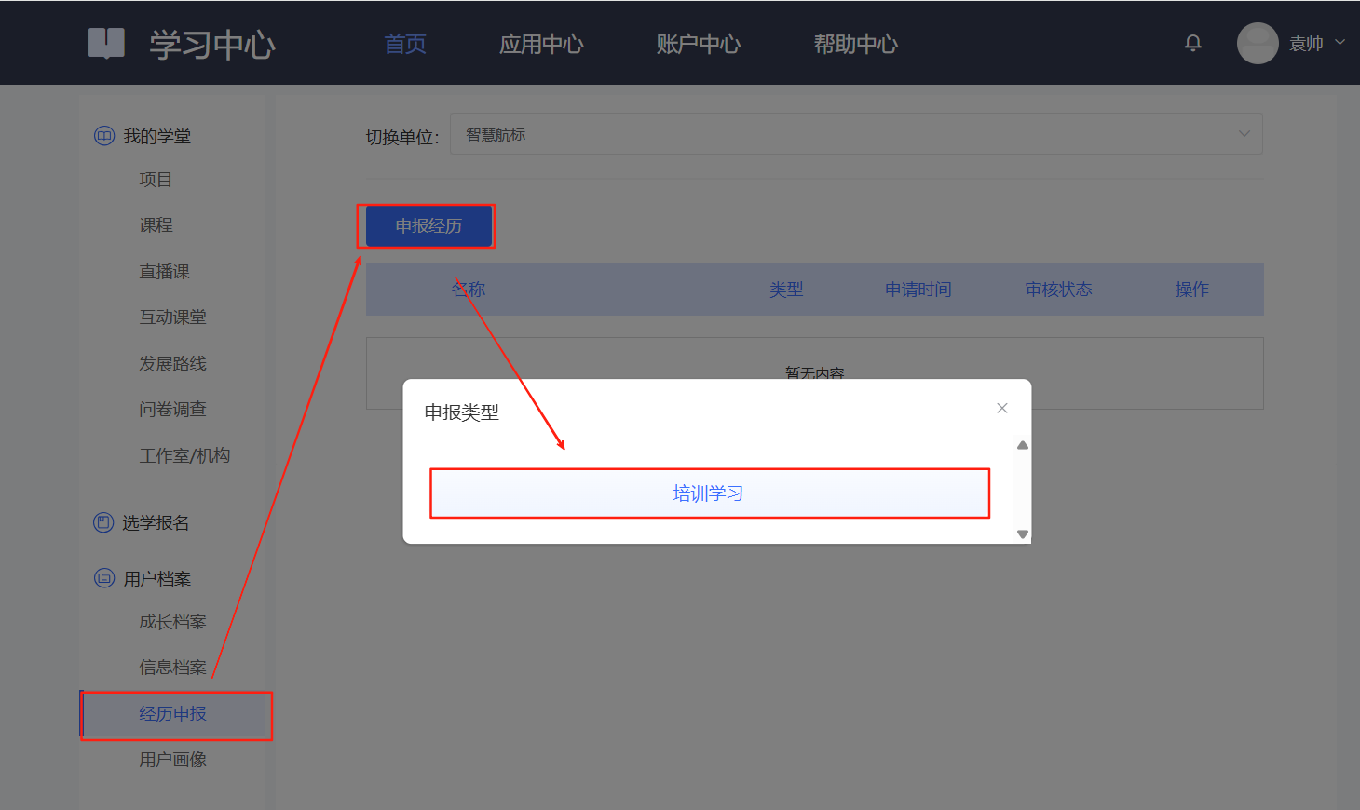
04. 学习中心-经历申报
进入学习中心首页，点击【经历申报】—【申报经历】—【培训学习】进入填报界面

Slide 7
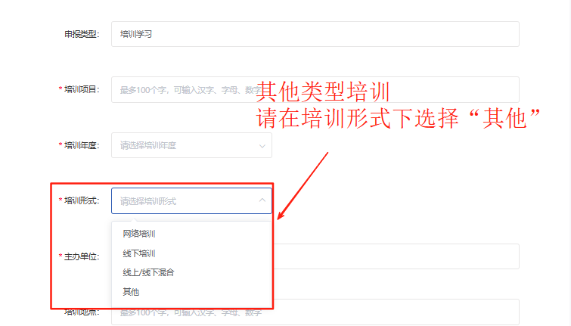
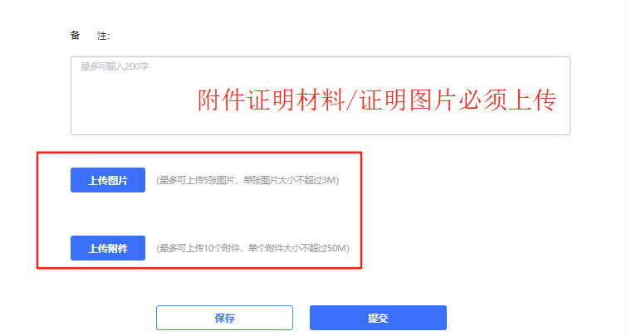
04. 学习中心-经历申报
进入经历填报界面之后，如实填写个人培训经历，若是其他类型的学时证明，请在填报【培训学习】培训形式时选择“其他”，申报时附件证明材料/证明图片必须上传，点击右下角【提交】，点击【保存】为暂存此条信息。

Slide 8
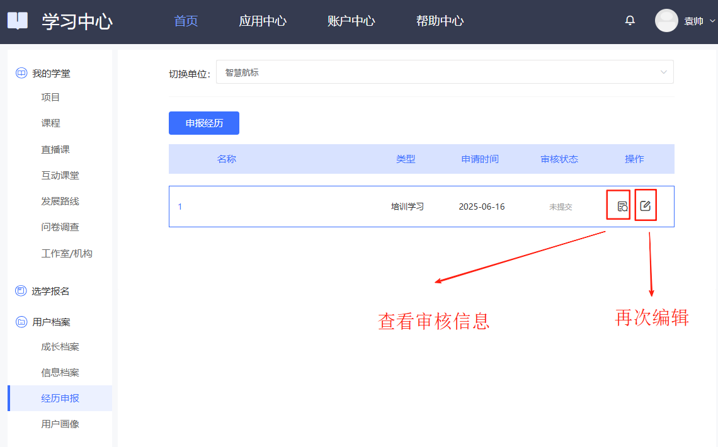
04. 学习中心-经历申报
暂存之后可以查看培训信息的状态，点击标记图标可对培训经历再次编辑进行提交。

Slide 9

技术人员
15123206047

